Slide 1
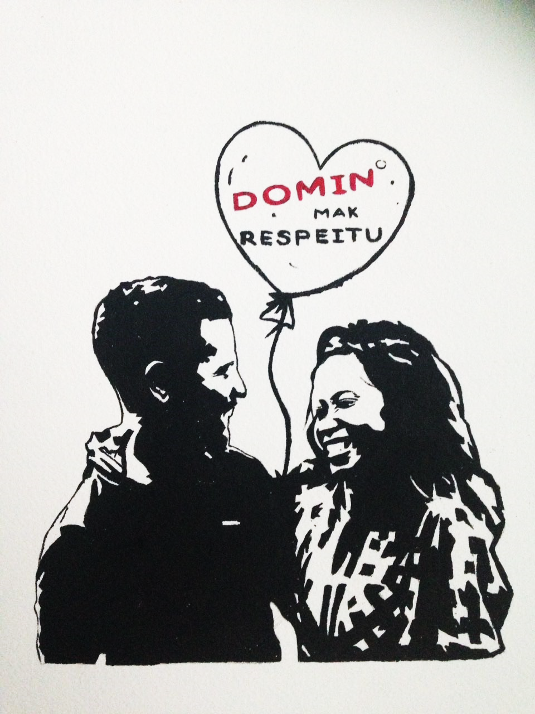
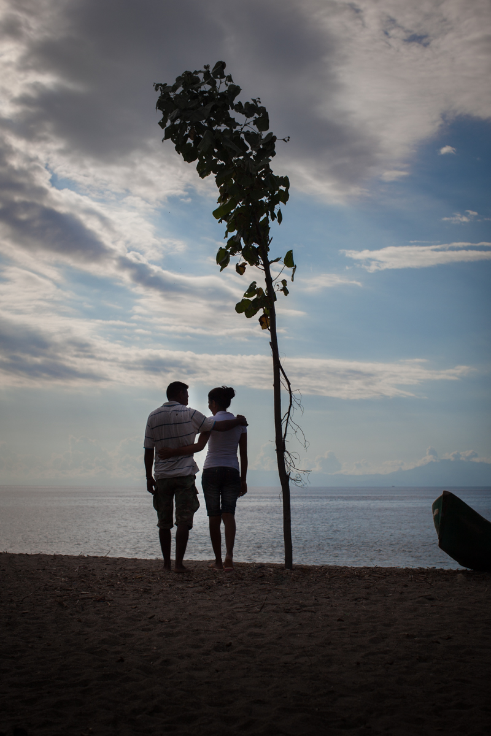
Treinamentu Kona-ba Igualdade Jéneru no Prevensaun Violénsia
Arte husi Tony Amaral

Slide 2
Ajenda
Introdusaun
Prevalénsia violénsia iha Timor-Leste
Mitos no lia-loos kona-ba violénsia hasoru feto
Saida mak igualdade?
Kauza ba violénsia hasoru feto
Violénsia no prevensaun
Fó sala vítima
Oinsá ita bele fó asistensia ba vítima?
Avaliasaun

Slide 3
Persentajen feto hira mak esperiénsia violénsia durante sira nia moris?

Slide 4
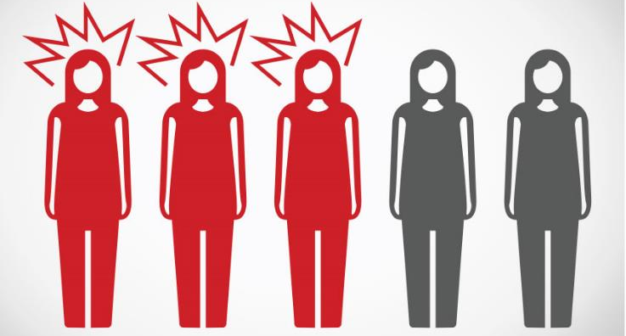
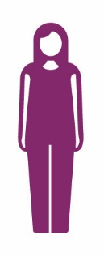
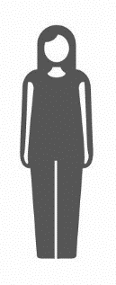
Violénsia husi parseiru íntimu iha Timor-Leste
Feto na’in-3 entre kada feto na’in-5 (59%), ne’ebé uluk ka agora daudaun iha la’en ka namoradu, hetan violénsia fízika ka violénsia seksuál ruma, ka forma violénsia rua ne’e hotu, husi parseiru mane durante sira-nia moris.
Hetan ona violénsia
Nunka hetan violénsia

Slide 5
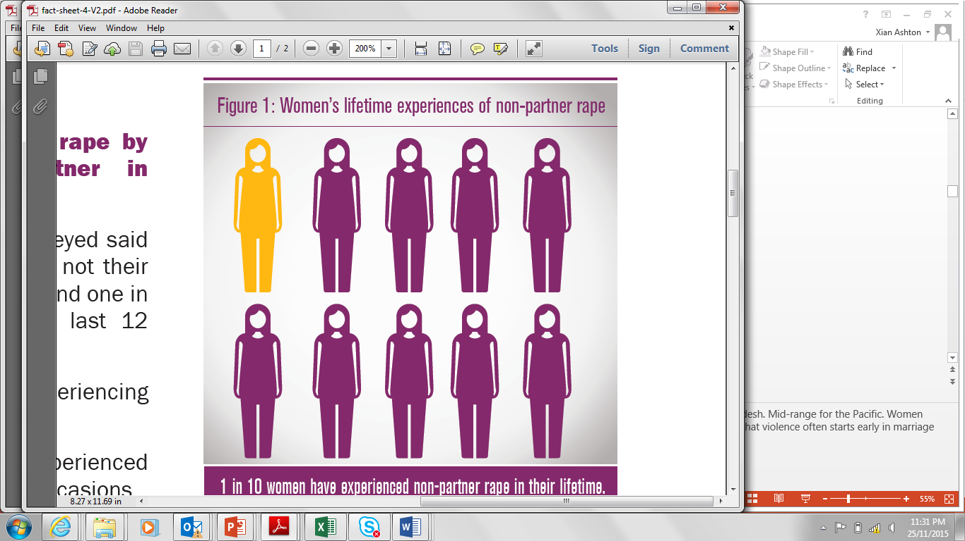
Violasaun seksuál iha Timor-Leste
Liu feto na'in-ida husi feto na'in-10 hetan violasaun seksuál husi mane ida ne'ebé la'ós sira-nia parseiru durante sira-nia moris.

Slide 6
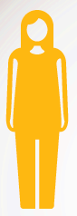
Violasaun seksuál iha Timor-Leste
Maibé, iha kazu maioria violasaun seksuál, perpetradór / autór mak feto nia parseiru íntimu (kaben ka seluk).
Notes:
Liu feto na’in-ida husi feto na’in-tolu (34%) entre feto hotu-hotu ne'ebé partisipa iha levantamentu, hatete katak sira esperiénsia ona violasaun seksuál (husi sira nia parseiru íntimu ka ema seluk) durante sira nia moris.

Slide 7
Mitos no lia-loos
kona-ba violénsia hasoru feto

Slide 8
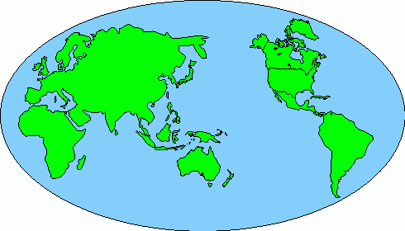
Violénsia hasoru feto akontese iha ne’ebé?
Violénsia hasoru feto akontese iha nasaun hotu iha mundu
Notes:
Mito: Violénsia hasoru feto akontese iha fatin balun de’it

Slide 9
Feto sira hetan tipu violénsia saida?
Violénsia seksuál
Violénsia iha tipu oin-oin, no dala barak sira akontese iha relasaun ne’ebé hanesan
Violénsia fízika
Violénsia ekonómika
Violénsia emosionál
Notes:
Mito: Mayoria feto sira hetan violénsia fízika deit.

Slide 10
Violénsia baibain akontese dala ida de’it ka liu?
Iha Timor-Leste, maioria feto sira ne'ebé hetan violénsia husi parseiru íntimu hateten katak violénsia ne’e akontese dala 3 ka liu.
Notes:
Entaun signifika katak se feto tenke fila ba uma ho perpetrador, feto nia risku atu hetan violensia dala barak liu tan aas tebes.
Mito: Maioria feto sira ne’ebe hetan violénsia hetan dala ida de’it.
Feto na’in-4 iha kada feto na’in-5 (81%) ne'ebé hetan violénsia husi parseiru, hetan violénsia ne’e dala barak. Can occur as an isolated act but frequently a recurring, and often progressive, pattern of abusive behaviour

Slide 11
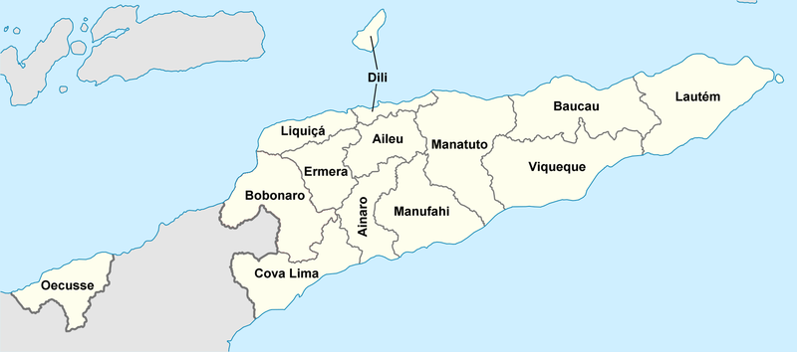

Violénsia hasoru feto akontese aas liu iha area urbana ka iha area rural?
Violénsia hasoru feto akontese iha fatin hotu-hotu maibé akontese barak liu iha area urbana/sidade.
Notes:
Mito: Violénsia hasoru feto akontese iha area rural no area kiak de’it.

Slide 12
Violénsia baibain akontese ba feto sira ne’ebé kiak ka lae?
Feto sira ne’ebé iha rendimentu hetan violénsia barak liu kompara ho feto ne’ebé la iha rendimentu.
DHS: feto sira ne’ebé iha família ho situasaun ekonómika di’ak liu iha probabilidade boot liu atu hetan violénsia.
Notes:
Likely reason for this is that women who earn cash are challenging existing unequal
gender roles around women and the domestic sphere, and women’s decision-making powers.
As women gain more financial power, it can sometimes result in a backlash where men use
violence to reassert control within relationships. This does not imply that violence and gender
programing should not promote women’s economic empowerment, but rather that it needs
to work alongside broader efforts to transform inequitable gender relations. This includes
addressing dominant models of masculinity that emphasize men as breadwinners and other
restrictive gender norms.

Slide 13
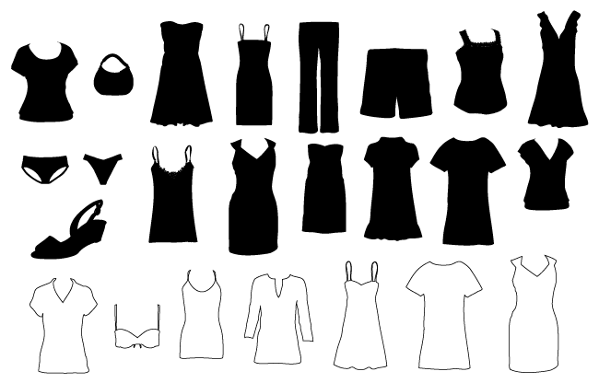
Oinsá ho feto nia ropa?
Violasaun seksuál akontese tanba ema deside halo.
La iha justifikasaun ba violasaun seksuál ka forma violénsia seluk.
Notes:
Mito: Violasaun akontese tanba feto nia ropa hatais

Slide 14



Kauza violénsia hasoru feto
Kauza prinsipál ba violénsia hasoru feto: dezigualdade podér entre mane no feto sira
Violénsia hasoru feto mak asaun violentu sira ne’ebe halo ba feto tanba de’it sira feto
Feto sira-nia esperiénsia hetan violénsia husi mane barak liu duké mane sira-nia esperiénsia hetan violénsia husi feto.
Notes:
Mito: Violénsia hasoru feto akontese prinsipálmente tanba feto sira nia hahalok

Slide 15

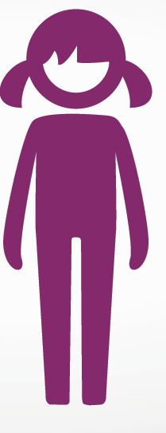
Oinsá se labarik feto mak vítima?
Tanba prosesu dezenvolvimentu psikolojiku, labarik sira la bele halo desizaun rasik kona-ba kaben
Ema boot hotu-hotu iha responsabilidade proteje labarik sira nia direitu
Relasaun seksuál entre labarik (menus hosi tinan 14) no ema boot ida, ne’e sempre violasaun
Feto no mane la bele kaben se sira seidauk to’o tinan 17 (ka tinan 16 ho aman inan nia aprovasaun)
Notes:
Mito: Iha kazu violasaun seksuál hasoru labarik feto, se labarik feto hatete katak nia hakarak kaben ho perpetradór ka hatete katak nia hakarak halo relasaun seksuál ho mane ne’e, ne’e laos violasaun no sira bele kaben.

Slide 16
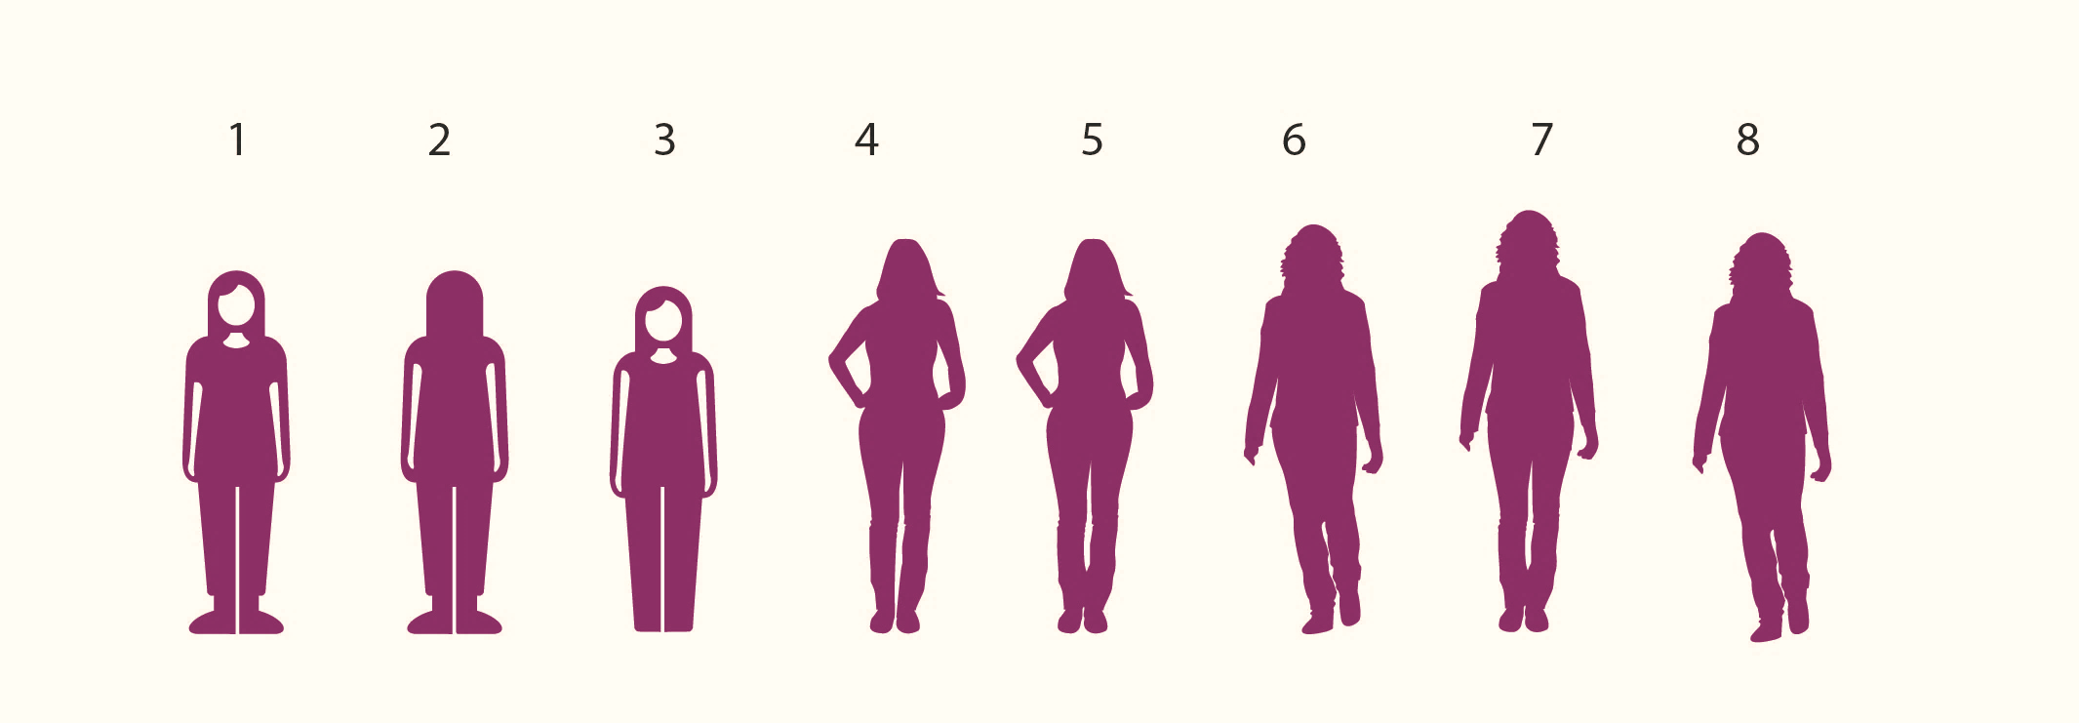
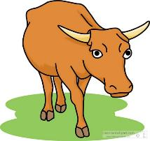

Oinsá ita bele rezolve kazu violasaun seksuál?
Kazu violasaun seksuál sempre tenke lori ba polísia tanba ne’e krime públiku.
Se família no komunidade enkorajen vítima kaben ho perpetrador, ne’e aumenta risku ba vítima.
Notes:
Mito: Se vitima no mane ikus mai kaben, ne’e rezolusaun di’ak; Se mane selu kompensasaun ba vitima nia familia ne’e rezolusaun di’ak

Slide 17

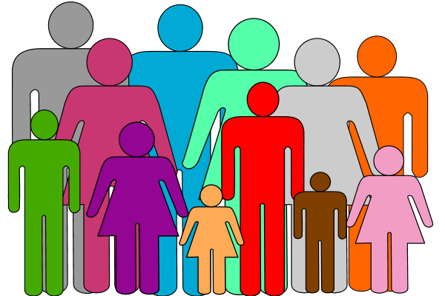
Sé mak autór violénsia hasoru feto?
Parseiru íntimu mane (kaben ka seluk) sira mak autór prinsipál ba violénsia hasoru feto
Dala barak feto sira hatene ka koñese perpetradór sira (aman ka membru família, kolega, viziñu)
?
Notes:
Mito: Iha maioria kazu violénsia, inkliu violasaun seksuál, vitima la hatene ka la koñese perpetradór

Slide 18
Timor-Leste iha ka lae lei kona-ba violénsia kontra feto no labarik?
  Kódigu Penál define ona krime hotu-hotu ne’ebé eziste iha Timor-Leste, inklui krime sira ne’ebé mak aplika ba violénsia doméstika:
  Krime omisídiu agravadu ho natureza violénsia doméstika - artigu 139 (ezemplu – la’en ka feen oho sira nia kaben)
  Krime ofensa fízika simples ho natureza VD - artigu 145 (ezemplu – la’en ka feen baku sira nia kaben)
  Krime ofensa fízika grave ho natureza VD – artigu 146 (ezemplu – la’en ka feen uza katana hodi ataka sira nia kaben)

Slide 19
Timor-Leste iha ka lae lei kona-ba violénsia kontra feto no labarik?
  Krime maus-tratus ba kónjuje - artigu 154 (ezemplu – la’en ka feen kauza kanek fíziku ka psíkolojiku ka tratamentu kruél ba nia kaben)
  Krime maus-tratus ba menór - artigu 155 (ezemplu - inan ka aman baku sira nia oan)
  Krime violasaun seksuál ho natureza VD - artigu 172 (ezemplu – laen obriga nia feen halo relasaun seksuál mezmu feen lakohi
  Krime abuzu seksuál ba menór ho natureza VD - artigu 177 (ezemplu – aman halo relasaun seksuál ho oan ne’ebé menor)

Slide 20
Saida mak signifika ‘krime públiku’?
‘Krime públiku’ signifika katak ema hotu-hotu bele relata/keixa ba polísia
‘Krime públiku’ bele akontese iha uma, iha eskola, iha fatin serbisu, iha fatin públiku, ka iha kualkér fatin.
Eskola
Notes:
Violensia domestika mak krimi publiku. Krimi publiku tenke akontese iha fatin publiku ka lae?

Slide 21
Konsekuénsia saida maka mane sira hetan depoizde komete violasaun seksuál?
Maioria mane ne'ebé komete violasaun seksuál la hetan konsekuénsia legál.
Notes:
Mito: Maioria mane ne’ebe halo violasaun seksual kontra feto tama komarka.

Slide 22
Mane hotu uza violénsia hasoru feto ka?
Mane barak la uza violénsia hasoru feto
Notes:
Mane barak la uza violensia. There are many people who use violence: men against men, parents against kids, etc.

Slide 23
Violénsia hasoru feto bele prevene ka?
Violénsia hasoru feto ne’e la'ós buat natural – entaun bele muda no bele prevene
Tempu uluk
Agora
Futuru
Notes:
FIND BETTER WAY TO DEPICT. NOT TOO BIG. DROPS BECOME OCEAN.

Slide 24
Saida mak igualdade jéneru?

Slide 25



Maski iha konstituisaun no lei Timor-Leste nian, feto no mane sira mak iguál no iha direitu hanesan…
Konstituisaun no Lei

Slide 26
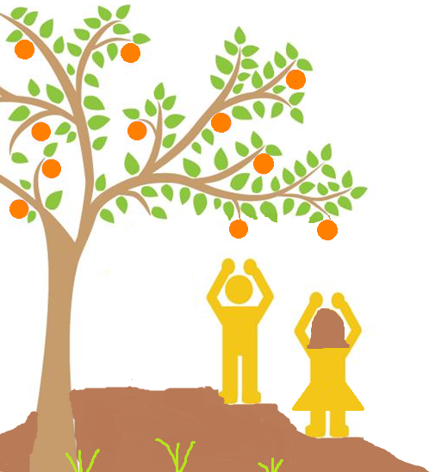
Maibé iha realidade, feto no mane sira nia situasaun iha moris la hanesan, la iguál.

Slide 27
Signifika katak, feto no mane sira nia dignidade, asesu, partisipasaun, no seguranza la iguál.
Notes:
Partisipante sira bele fo ezemplu.

Slide 28
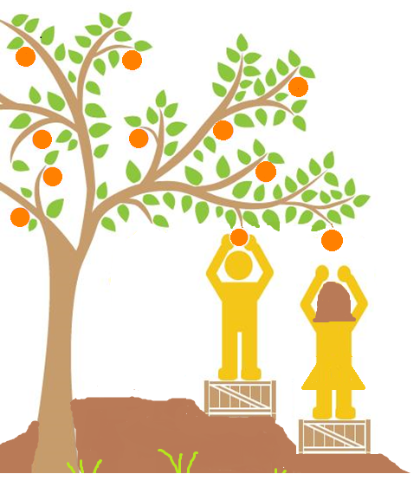
Se ita fó apoiu hanesan ba feto no mane sira, ida ne’e labele rezolve problema dezigualdade.

Slide 29
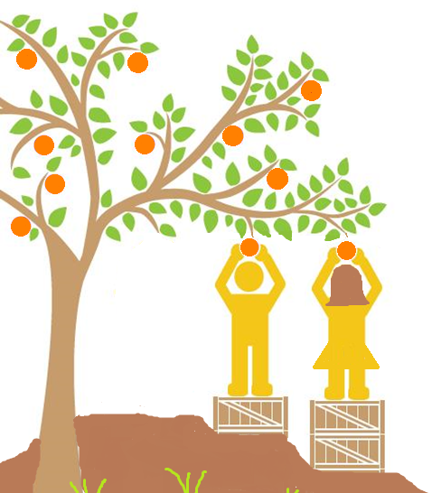
Atu atinje igualdade loloos entre feto no mane sira, ita tenke fó apoiu la hanesan no apoiu barak liu ba feto sira.

Slide 30

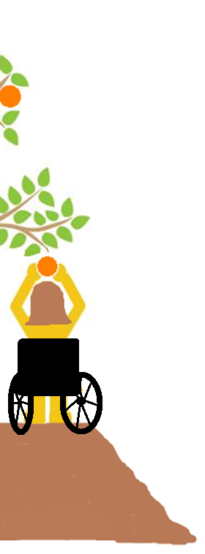
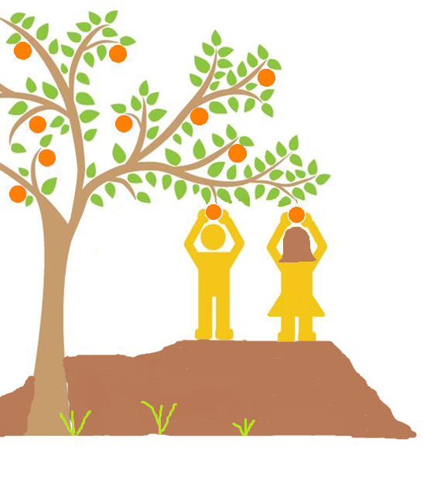
Ka, di’ak liu tan, ita bele muda ambiente sosiál atu kria situasaun ne’ebé iguál ba ema hotu.

Slide 31
Power Activity

Slide 32
Saida mak kauza violénsia?

Slide 33
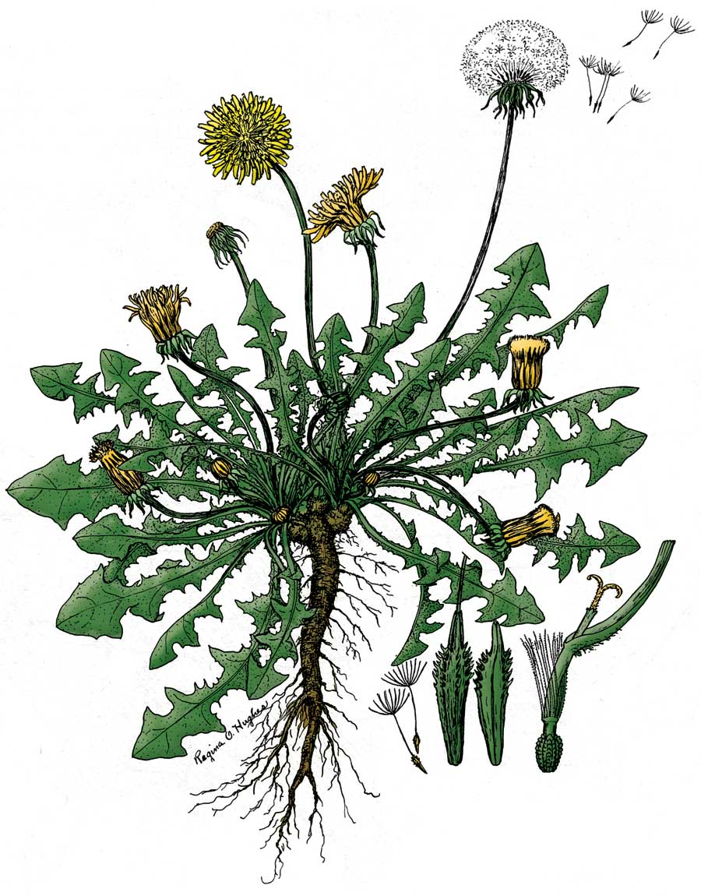
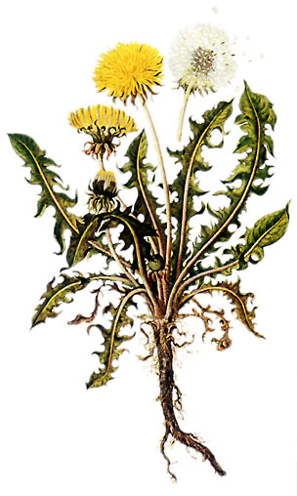
Asaun Violénsia

Slide 34
Foti feto nia osan
Insulta
Hatún ka Hamoe
dehan feto la bele ba servisu
intimida
Obriga feto halo relasaun seksuál
kontrola
Rasta
halo relasaun seksuál bainhira feto la hatene tuir-an tanba lanu ka droga
Tebe
Dada Fuuk
lamas feto ho maneira seksuál bainhira nia lakohi
Tuku
Basa
Violénsia Fízika
Violénsia Emosionál
Violénsia Ekonomia
Violénsia Seksuál

Slide 35
Asaun Violénsia
Fatór sira ne'ebé kontribui ba violénsia
Cause
Kauza

Slide 36
Fatór sira ne'ebé kontribui ba violénsia
droga
estres
diskute malu
problema finanseiru
hahalok vítima nian
alkol
hirus

Slide 37
Fatór sira ne'ebé kontribui ba violénsia

Slide 38
Fatór sira ne'ebé kontribui ba violénsia

Slide 39
Kauza
Dezigualdade entre feto no mane

Slide 40
Ema seluk nia silénsiu
Komunidade nia Atitude
Ambiente Sosiál

Slide 41
Ema seluk nia silénsiu
Atitude Komunidade
Promosaun violénsia husi media
Hatete katak mane tenke agresivu
Goza aat feto-sira
Fó sala ba vítima
Justifika violénsia
Ambiente Sosiál

Slide 43
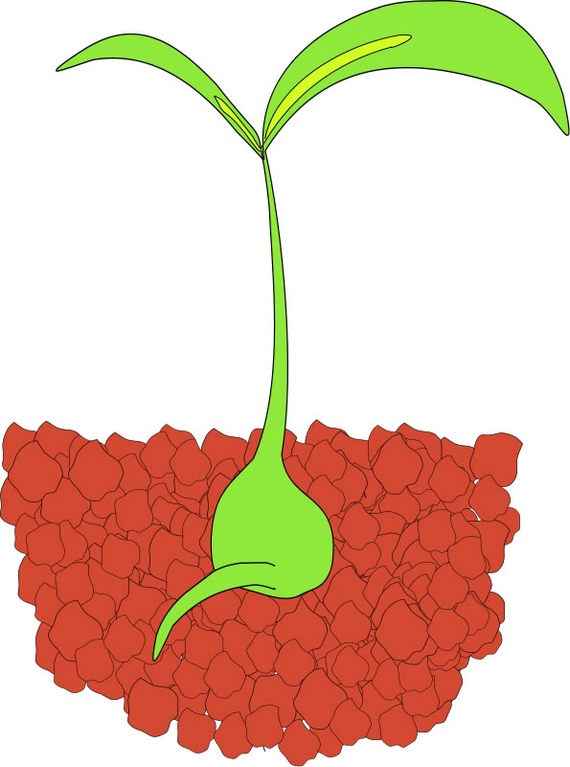

Slide 44
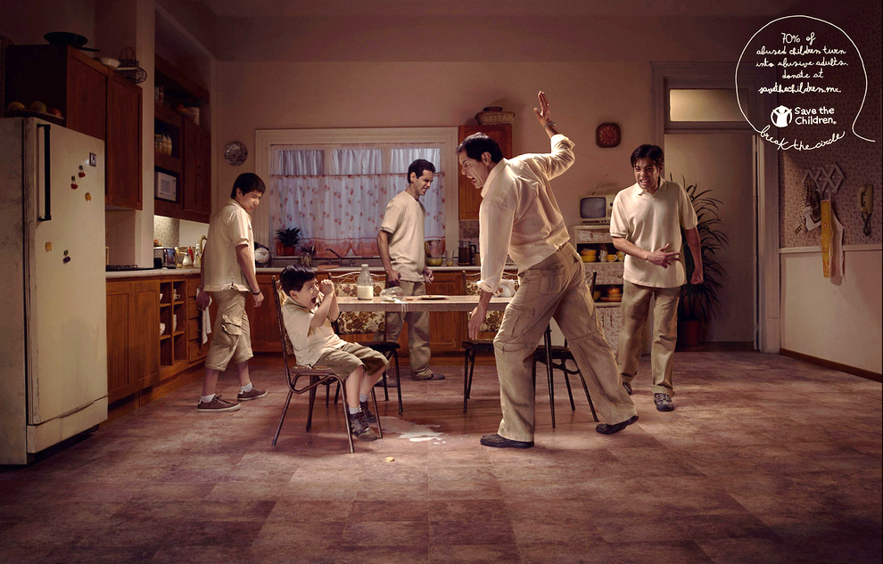
Notes:
Violénsia hasoru feto no labarik ne’e attitude ida ne’e ita aprende:
Aprende liuhosi observasaun/haree
Aprende liuhosi esperiensia individual
Aprende iha kultura
Aprende iha família
Aprende iha komunidade, eskola, kolega, nsst.

Slide 45
Oinsá ita bele komprende di’ak liu-tan kauza violénsia hasoru feto?
Notes:
Power Walk optional here

Slide 46
Forma ekolojika nian atu kompriende violénsia
DESIGUALDADE PODER ENTRE MANE NO FETO SIRA
Sosiedade/
Instituisaun
Komunidade
Familia
Indivíduu

Slide 47
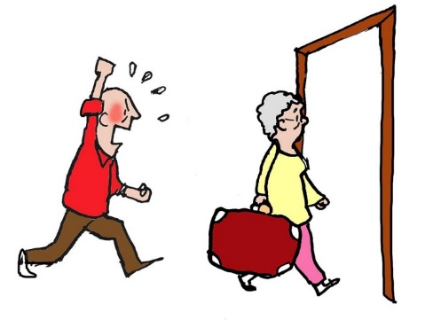
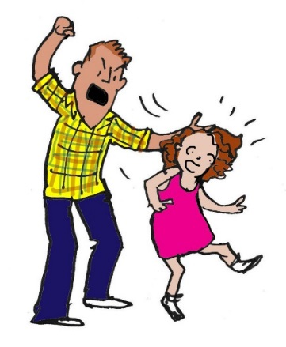
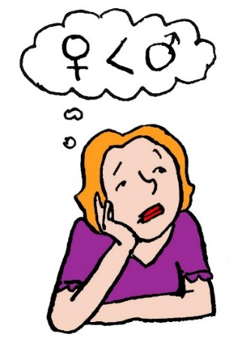
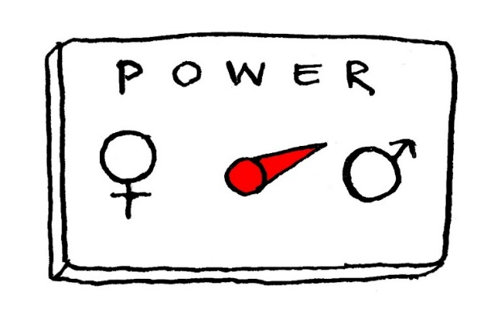

Forma ekolojika nian atu kompriende violénsia
Indivíduu: maskulinidade dominante no femininidade subordinadu
Sosiedade/
Instituisaun
Komunidade
Familia
Imajen husi:
Imajen husi:
Indivíduu
Notes:
Men use of violence, women accept this as normal, shame, victims bears responsibility…

Slide 48
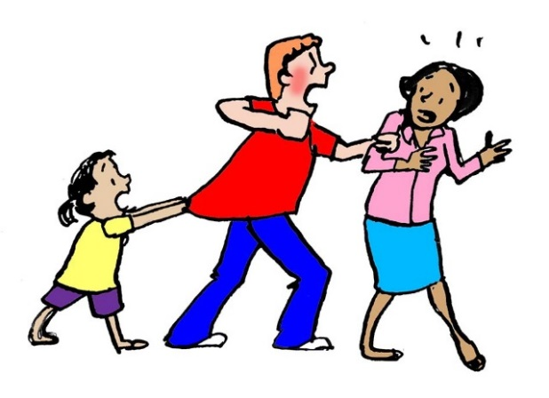
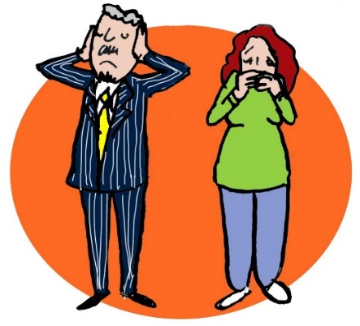
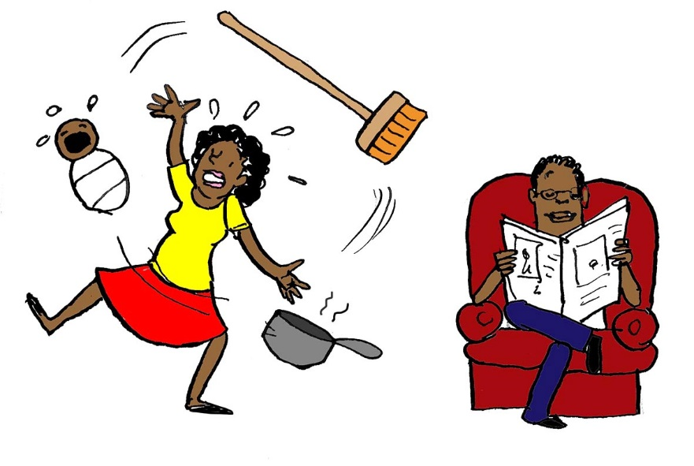
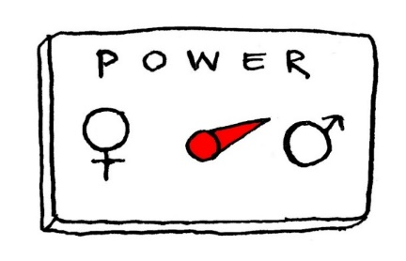
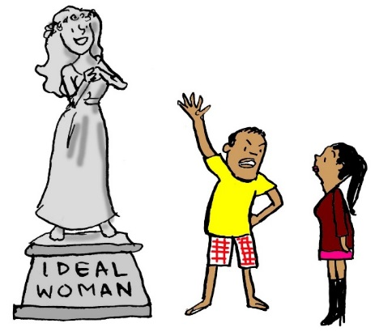
Forma ekolojika nian atu kompriende violénsia
Interpesoál/Familia: komunikasaun, servisu iha uma kain, resolve konflitu
Sosiedade/
Instituisaun
Komunidade
Familia
Imajen husi:
Imajen husi:
Indivíduu
Notes:
Open support for vaw, acceptance of vaw, high conflict in relationships,…lack of family support for victims

Slide 49
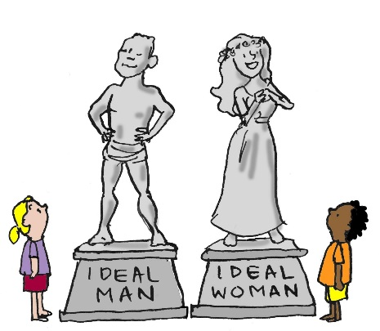

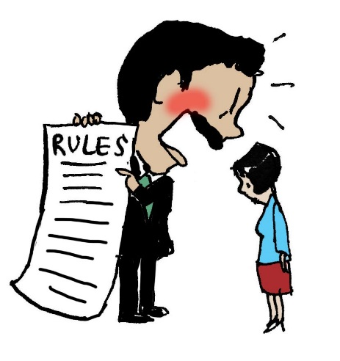
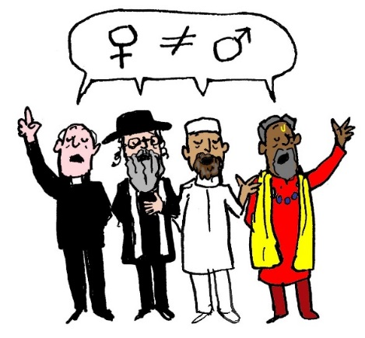
Forma ekolojika nian atu kompriende violénsia
Komunidade: praktika dezigualdade sira, norma sosiál sira
Sosiedade/
Instituisaun
Komunidade
Familia
Imajen husi:
Imajen husi:
Indivíduu
Notes:
Atitude sosiál ne'ebé simu/tolera violénsia hasoru feto. Lack of response from justice sector and health, people don’t intervene, excuses, community violence…

Slide 50
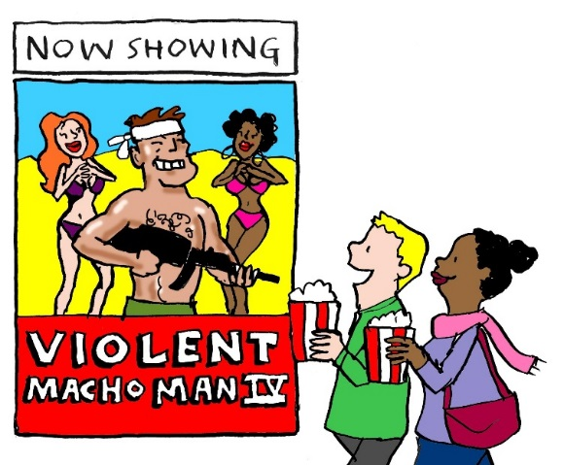
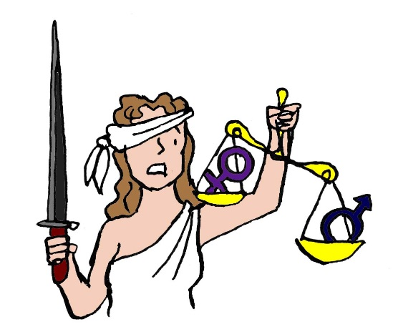
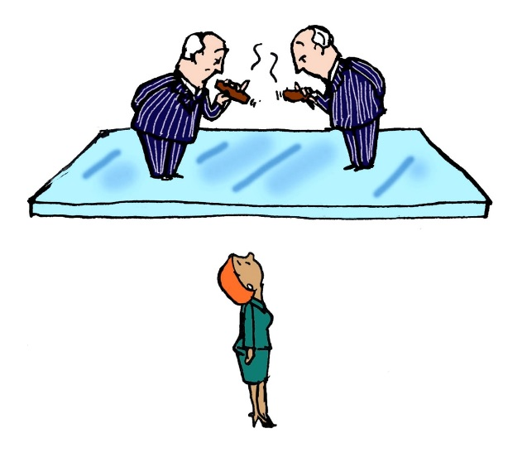
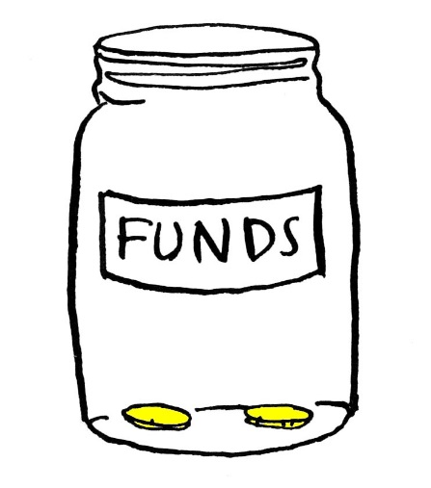
Forma ekolojika nian atu kompriende violénsia
Sosiedade/Instituisaun: lei no politika diskriminativa sira
Sosiedade/
Instituisaun
Komunidade
Familia
Imajen husi:
Imajen husi:
Indivíduu
Notes:
Deprioritizing of VAW, denial, dominance of male leadership, lack of political will, lack of funding, laws not implemented

Slide 51
Jogu:
Sírkulu Influénsia
Notes:
Circles of Influence optional here

Slide 52
Fó sala ba vítima

Slide 53
Tanbasá lia-fuan ne’ebe mak ita uza importante?
“Jose baku ni-nia feen, Maria, tanba Maria haruka bebeik Jose fase bikan no tein iha uma.”

Slide 54


Koalia ho feen iha manera kalma
Koko atu komprende feto nia perspektivu
Dada iis
Sai husi uma ba sente kalma liu
Ajuda feen atu fase bikan no tein
Uza violénsia
Notes:
Fatores ne’ebe bele kontribui ba hamosu violénsia – fase bikan

Slide 55
insulta
baku
vítima haruka bebeik
estres
hirus
esperiénsia violénsia bainhira sei kiik
diskuti malu
Idea sosial kona-ba mane no feto sira-nia papel iha uma
desigualdade jéneru
Idea sosial katak mane sira presiza kontrola feto
Notes:
Fatores ne’ebe bele kontribui ba hamosu violénsia

Slide 56
Ema seluk nia silensiu
Kolega sira goza mane sira ne’ebé fase bikan
Fó sala ba vítima
Sosiedade aseita violénsia
insulta
baku
vítima haruka bebeik
hirus
estres
diskuti malu
esperiénsia violénsia bainhira sei kiik
Idea sosial kona-ba mane no feto sira-nia papel iha uma
Idea sosial katak mane sira presiza kontrola feto
desigualdade jéneru
Notes:
Fatores ne’ebe bele kontribui ba hamosu violénsia

Slide 57
Notes:
Fatores ne’ebe bele kontribui ba hamosu violénsia

Slide 58
Ezemplu husi kazu Timor-Leste nian
“Jose baku ni-nia feen, Maria, tanba Maria haruka bebeik Jose fase bikan no tein iha uma.”
Sé mak autor violénsia?
Se uza fraze ida ne’e, hatudu sé mak sala? Sé mak responsavel ba violénsia?
Uza fraze ida ne’e, soporta tipu ambiente sosial saida?
Se Maria haruka Jose fase bikan no tein, ne justifikasaun ba Jose atu uza violénsia ka lae?
Iha manera seluk hakerek frase ne’e?
Notes:
AMBIENTE SOSIAL ne’ebé vítima sira mak responsavel ba violensia, laos perpetrador
AMBIENTE SOSIAL ne’ebé perpetrador mak responsavel ba sira nia asaun no ita hotu mak responsavel ba prevensaun

Slide 59
Opsaun seluk
“Kazu ne’e akontese bainhira Jose baku Maria.”
Sé mak autor violénsia?
Se uza fraze ida ne’e, hatudu sé mak sala? Sé mak responsavel ba violénsia?

Slide 60
Mana Maria provoka Maun Jose atu baku nia.
Loos. Ha’u nia feen mós sempre provoka ha’u atu uza violénsia.
AMBIENTE SOSIAL ne’ebé vítima sira mak responsavel ba violénsia, la'ós perpetrador
Feto sira tenke kontrola sira-nia emosaun atu evita hetan baku.
Notes:
Kuandu ita uza lia fuan ne’ebe sujere katak violénsia hasoru feto ne’e akontese tanba feto nia sala, ida ne’e kontribui ba desigualdade jeneru, no ba subordinasaun feto, entaun bele kontribui ba ambiente ne’ebe halo violénsia hasoru feto sai hanesan buat ne’ebe aseitavel

Slide 61
Maun Jose nia hahalok violentu, ne’e sala boot ida.
Loos. Mane loloos nunka uza violénsia hasoru feto.
AMBIENTE SOSIAL ne’ebé autór violénsia mak responsavel ba ninia asaun no ita hotu mak responsavel ba prevensaun
Mane iha responsabilidade atu respeita feto no labarik sira.
Notes:
Kuandu ita uza lia fuan ne’ebe sujere katak violénsia hasoru feto ne’e akontese tanba feto nia sala, ida ne’e kontribui ba desigualdade jeneru, no ba subordinasaun feto, entaun bele kontribui ba ambiente ne’ebe halo violénsia hasoru feto sai hanesan buat ne’ebe aseitavel

Slide 62
Ita oinsá bele fó asisténsia ba vítima husi violénsia

Slide 63
Tanbasá feto sira la buka ajuda?
Ta’uk katak ema seluk sei la fiar nia, ka ema sei tau sala ba nia
Sei hafo’er família nia naran
Fiar violénsia ne’e normál ka la todan
Moe
PNTL dook liu
Ta’uk sei lakon oan sira
PNTL sei halo situasaun aat liu
Notes:
Women who did not approach the PNTL as a first response were asked why they had not done so. Most common responses were: because PNTL were too far away, and because they believed PNTL would make the situation worse.
When women do seek help it is usually because of encouragement from friends or family or because she cannot endure the violence anymore.

Slide 64
Dalan atu ajuda vítima
Rona sira nia istoria
La fó sala ba vítima
Oferese asistensia, karik lori nia ba hetan tratamentu no enkoraja nia atu bele kontinua nia kazu
Suporta ninia dezisaun
Respeitu ninia privasidade
Fó atensaun ba seguransa

Slide 65
Ezemplu linguajem ne’ebé di’ak
“Ita-boot foti desizaun loos hodi buka ajuda.”
“Ita-boot la sala. Ema ne’ebé halo violénsia hasoru Ita-boot mak sala.”
“Ita-boot bele desidi kona-ba ajuda no tratamentu médiku ne’ebé Ita-boot sei hetan.”
“Esperénsia ne’e traumatiku ba Ita-boot.”
“Ha’u fiar Ita-boot.”
“Ha’u iha ne’e atu ajuda Ita-boot.”

Slide 66
Dalan atu ajuda vítima
Ita bo’ot la presiza:
Resolve nia problema
Konvese nia atu husik relasaun ne’ebé violentu
Konvese nia atu ba fatin atu hetan ajuda, hanesan polisia ka tribunal
Husu perguntas detaliadu ne’ebé obrigada nia loke fila fali akontesementu ne’ebé todan
Husu ba nia atu analiza saida maka akontese no tanba sá
Obriga nia atu ko’alia kona-ba ni-nia sentimentu no reasaun kona-ba eventu ne’e.

Slide 67
Rede referál ba kazu violénsia doméstika, violénsia seksuál no abuzu ba labarik

Slide 68
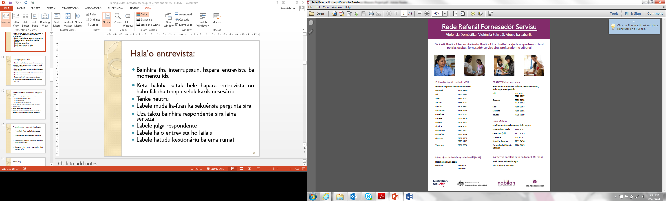
Rede Referal
Uma Mahon/Shelter: Akomodasaun, akonselamentu, treinamentu
Fatin Hakmatek: Tratamentu, dokumentasaun kona-ba kanek, akonselamentu, akomodasaun temporariu
ALFeLa: Asisténsia legál no akompanamentu ba kazu sivil no kazu krime
Vulnerable Persons’ Unit (VPU): Polisia espesiál ba ema ne’ebé iha esperénsia violénsia no ema vulneravel seluk.
Ministry of Sosiál Solidarity: Registu ba kazu, ka ajudus ba suporta seluk

Slide 69
Uma Mahon
Uma Mahon: hanesan fatin seguru ba vítima atu hela ba tempu naruk liu, durante kazu prosesa tuir sistema justisa formal.
Fó protesaun emerjensia no hela fatin ba vítima sira ne’ebé presiza sai husi uma tanba la seguru.
Fó akonsellamentu ba vítima.
Fó akomodasaun
Fó treinamentu

Slide 70
Uma Mahon iha Timor-Leste
  Uma Mahon Salele – Suai
  FOKUPERS – uma mahon iha Dili, Maliana no uma tranzitu iha Suai.
  Uma Paz Baucau
  Forum Peduli Wanita Oecussi
  Casa Vida (labarik sira)

Slide 71
Fatin Hakmatek (PRADET)
Hanesan organizasaun ne’ebé halo ezaminasaun médiku forénsiku ba vítima no oferese Fatin Hakmatek hanesan fatin seguru ba vítima.
Fó fatin seguru ba vítima iha Fatin Hakmatek ba loron 1 to’o loron 2.
Fó tratamentu médiku emerjensia, halo ezaminasaun médiku forénsiku, no fó akonsellamentu psikolójiku ba vítima sira.
Agora, PRADET iha edifísiu iha Dili, Oecusse, Baucau, Suai no Maliana. Iha Examinador iha distritu seluk.

Slide 72
ALFeLa – Asisténsia Legál ba Feto no Labarik
Fó asisténsia legál ba vítima feto no labarik sira ne’ebé hetan violénsia kona-ba sira nia direitu no oinsá bele lori sira nia kazu ba Polísia no to’o Tribunál.
Akompaña vítima sira ba Polísia, Ministériu Públiku no Tribunál no tuir progresu ba kliente sira nia kazu iha nivel Polísia, Ministériu Públiku no Tribunál.
Esplika ba kliente feto no labarik sira kona-ba desizaun Tribunál nia iha sira nia kazu.

Slide 73
Vulnerable Persons’ Unit (VPU)
Simu keixa husi vítima ka denúnsia husi ema ne’ebé haree krime.
Fó tulun ba vítima no asegura vítima nia seguransa no vítima nia segredu.
Rejista keixa, investiga no halibur evidénsia ba krime.
Hato’o informasaun kona-ba kazu ba Ministériu Públiku (Prokuradór) hodi lori kazu ne’e ba Tribunál.

Slide 74
Se tan bele ajuda vítima
Ministeriu Solidaridade Sosiál: Registu ba kazu, ka ajudus ba suporta seluk no kordena Rede Referral.
Ospitál – se la iha Fatin Hakmatek
Ministériu Públiku – maibe di’ak liu liga ho ALFeLa uluk
Ema iha nia komunidade – NGO, igreja, sst

Slide 75
Oinsá Ita-Boot sira bele prevene violénsia hasoru feto?
Notes:
Circles of Influence optional here

Slide 76
Forma ekolojika nian atu komprende prevensaun violénsia
IGUALDADE PODER ENTRE MANE NO FETO SIRA
Indivíduu
Família
Komunidade
Sosiedade/
Instituisaun
Notes:
Individual: Make a personal commitment to take a stand against violence; Reflect on your own use of power in relationships; Report violence that you experience or witness; Inform yourself about referral services
Interpersonal: Promote equitable and respectful relationships; Support skills-building in non-violent communication in relationships; Promote nurturing, violence-free family environments; Family and close friends are supportive of victims, and intervene to stop violence in their family.
Community: Change community norms around acceptance of violence; Provide a supportive and non-judgmental environment for women to report; Provide nurturing, violence-free school environments; Support community-led initiatives to end violence against women
Social: Build social norms to enable gender equity; Strengthen legal sector response; Transform social gender norms to promote non-violent masculinities; Increase funding and capacity of health sector response; Secure cross-sectoral political will to address violence against women; Enact comprehensive sexual education curriculum focused on consent and respect

Slide 77
Pontu xave sira
Iha diferensa entre kauza violénsia no fatór sira ne’ebé bele kontribui ba hamosu violénsia
Kauza violénsia hasoru feto sempre mak dezigualdade entre feto no mane sira
Uza violénsia ne’e desizaun ida ne’ebé mak ema balun halo
Ita hotu bele halo buat barak atu prevene violénsia no atu fó tulun ba vítima iha ita nia família, komunidade, no nasaun

Slide 78
Pontu xave sira
Tuir ita nia maneira komunikasaun bele kontribui ba dezigualdade jéneru (bele hatún feto nia dignidade, asesu, partisipasaun, no seguranza) bele kontribui ba violénsia hasoru feto
Maibé ita bele muda ita nia maneira komunikasaun atu promove igualdade jéneru no respeitu (bele hasae feto nia dignidade, asesu, partisipasaun, no seguranza) bele kontribui ba prevensaun violénsia hasoru feto

Slide 79
